Slide 1
Fluidsimulering med Smoothed-particle Hydrodynamics
Martin Persson
Mattias Persson
Robert Novo
Johannes Ullström

Slide 2
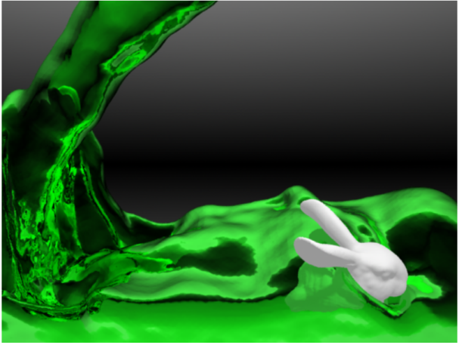
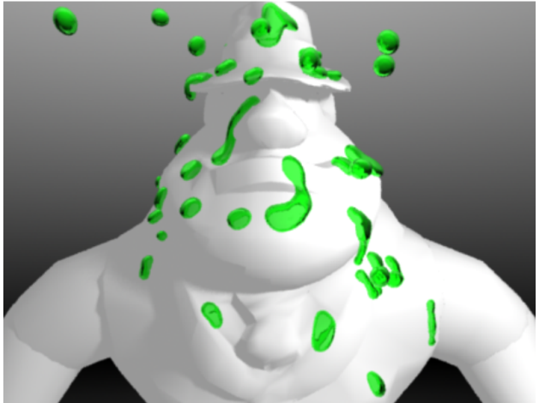
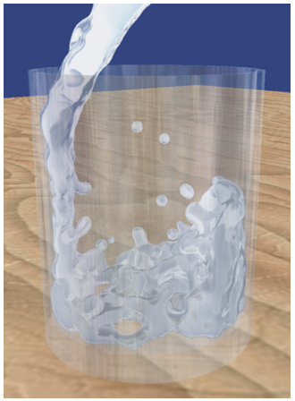
Bakgrund
Particle-based Viscoelastic Fluid Simulation (2005)
Particle-Based Fluid Simulation for Interactive Applications (2003)

Slide 3


SPH och Navier-Stokes
Navier-Stokes ekvationer (1822) beskriver beteendet hos fluider
SPH är en räknemetod som används för att simulera fluider
Där m_{j} är massan och ρ_{j} är densiteten hos partikeln j. Funktionen W är en viktningsfunktion kallad "smooth kernel".

Slide 4
Översättning till kod
// Force due to the fluid pressure gradient
//Eq. 10 Müller03
Vector3 pressureForce = -ParticleMass / b.Density * (a.Pressure + b.Pressure) / 2.0f * SmoothKernel.SpikyGradient(rv);
// Force due to the viscosity of the fluid
// Eq. 14 Müller03
Vector3 viscosityForce = Viscosity * ParticleMass * (b.Velocity - a.Velocity) / b.Density * SmoothKernel.ViscosityLaplacian(rv);

Slide 5
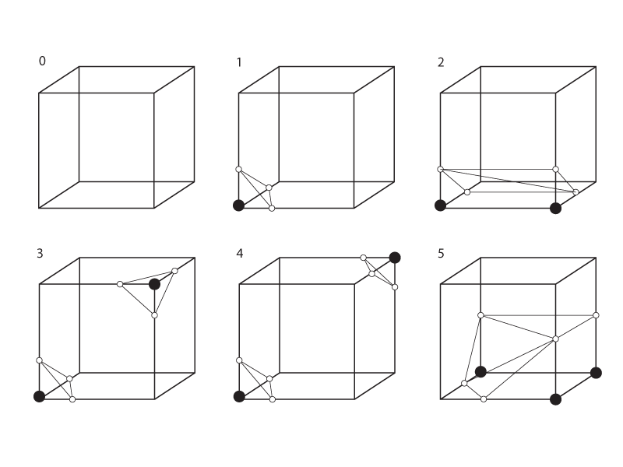
Marching cubes
För att få simuleringen att se ut mer som en vätska

Slide 6
XNA
XNA (XNA is Not an Acronym) är en uppsättning verktyg från Microsoft som är till för att underlätta utvecklingen av spel till Windows, Xbox 360, Zune och Windows Mobile.
XNA är baserat på .NET-ramverket och koden skrivs i C# med Visual Studio.

Slide 7
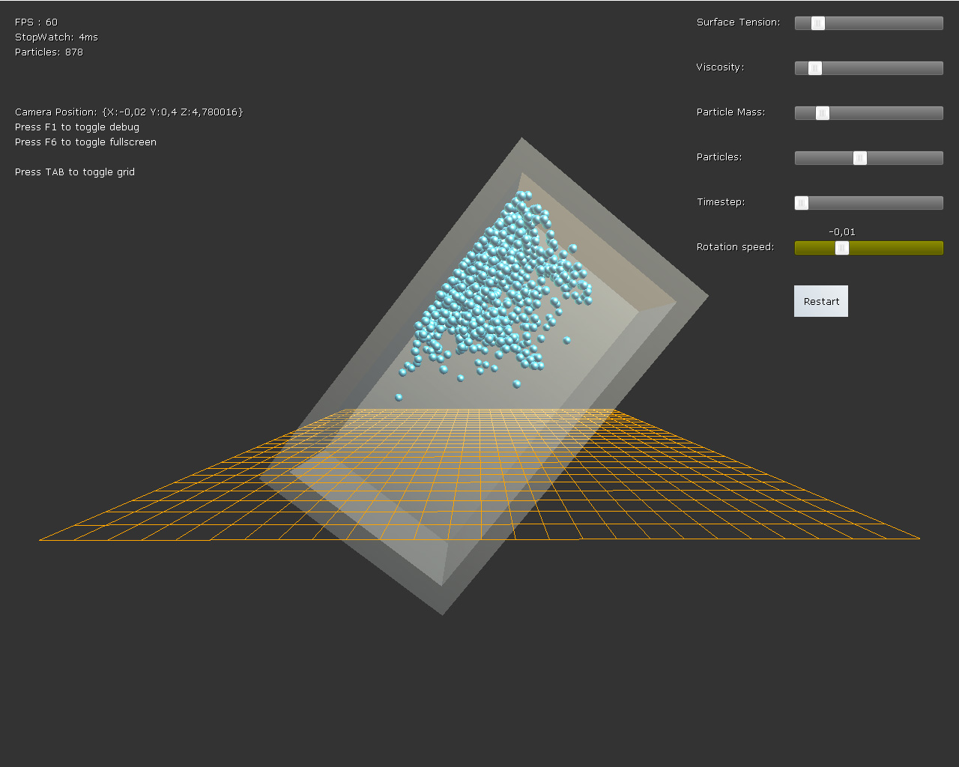
Resultat

Slide 8
Vidareutveckling
Optimering
CUDA
Kollisionshantering med objekt
Fler parametrar för att få det mer fysiskt korrekt

Slide 9
Frågor?

